Slide 1
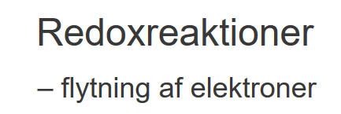

KK1 s. 203-207

Slide 2
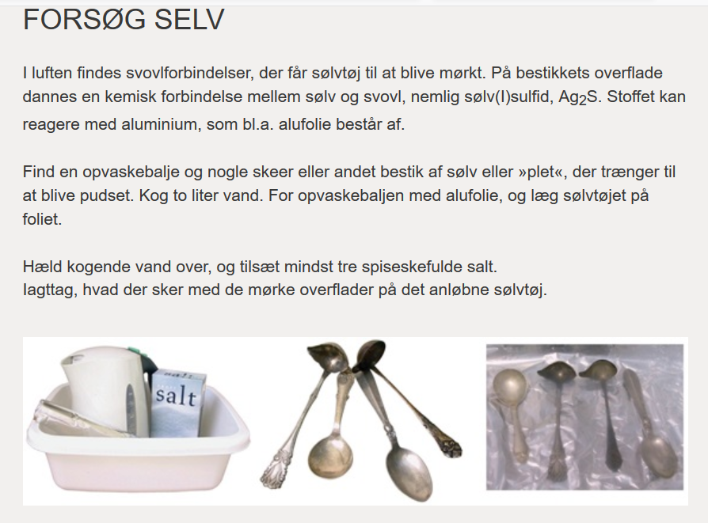
KK1 redox

Slide 3
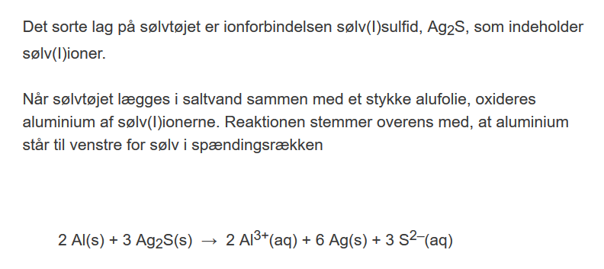
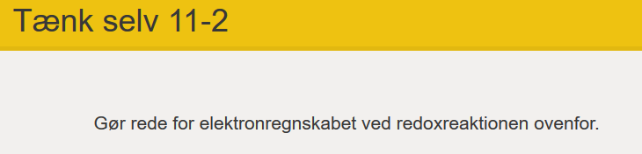
Forklaring på oxidation
Opskriv ionreaktion:

Slide 4
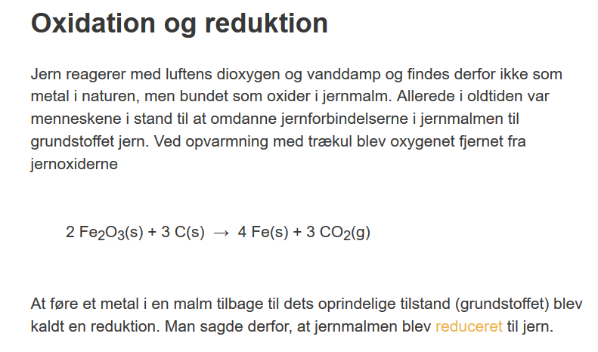
KK1 redox – Reduktion af jernmalm

Slide 5

KK1 - redox
Definitioner: (* forklares senere)
Oxidation: En oxidation er en hel eller delvis* afgivelse af en elektron.
Reduktion: En reduktion er en hel eller delvis* afgivelse af elektroner.
En redoxreaktion er en overførsel af elektroner
Gammel definition:

Slide 6
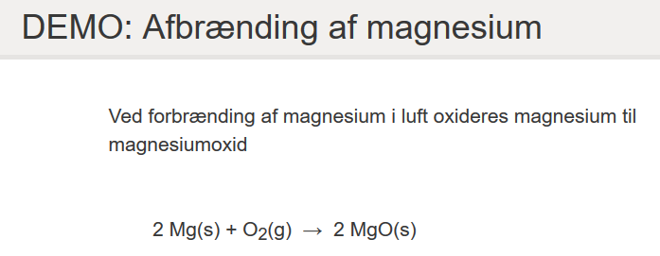



KK1 -redox
Oxidation:
Reduktion:

Slide 7
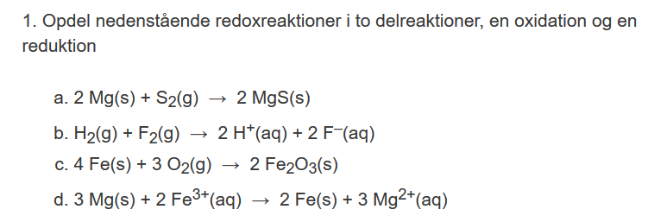
KK1 –redox - Lav opgave 1 s. 218 i KK1

Slide 8
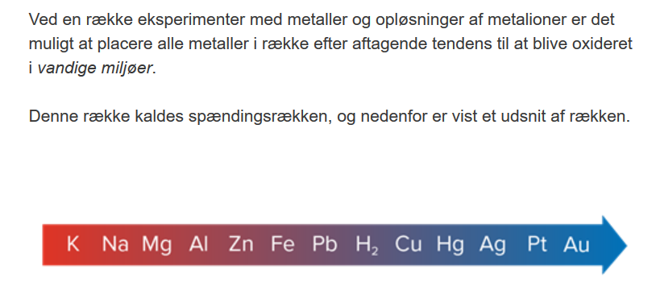
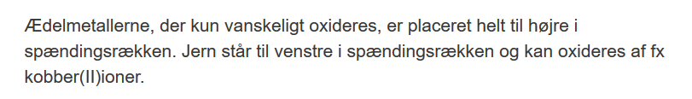
Spændingsrækken

Slide 9
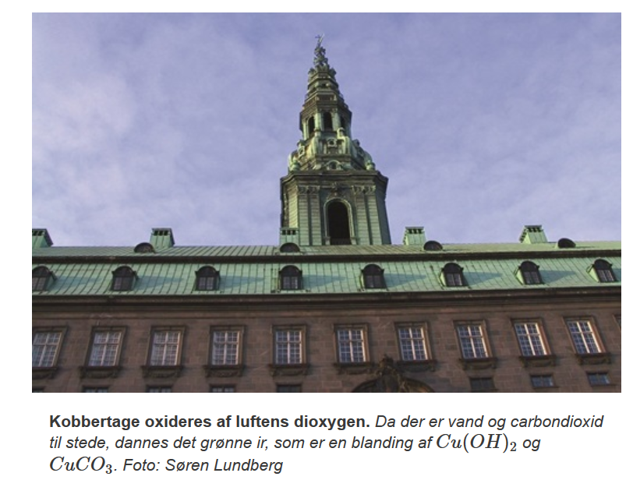

Slide 10
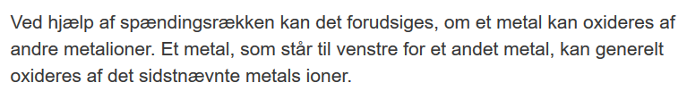
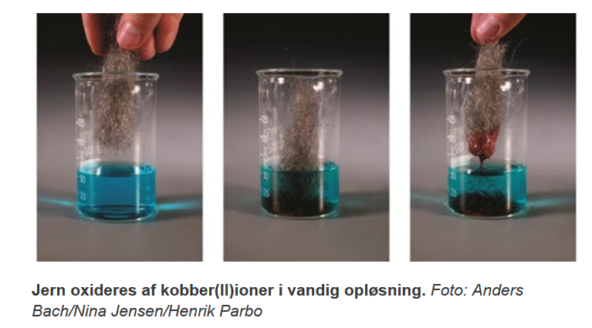
Anvendelse af spændingsækken

Slide 11

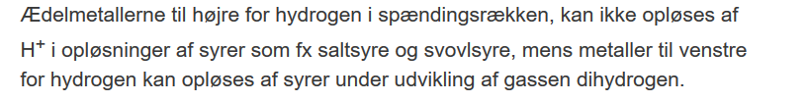
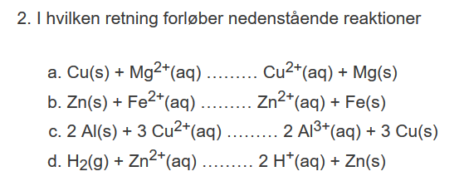
Hydrogens rolle H+

